Slide 1
دوره یادگیری عمیق و شبکه‌های عصبی
جلسه ۷
شبکه‌های عصبی کانولوشنی (CNN)
کانولوشن، Padding و Stride، Pooling، میدان دید و اولین CNN
کیوان محمودی

Slide 2
در این جلسه
Pooling و میدان دید
۵
چرا MLP برای تصویر مناسب نیست؟
۱
اولین CNN روی Fashion-MNIST
۶
عملیات کانولوشن
۲
درون CNN: فیلترها و Feature Mapها
۷
فیلترهای لبه‌یاب
۳
تصاویر رنگی: CIFAR-10
۸
Stride، Padding و کانال‌ها
۴

Slide 3
سه مشکل MLP برای تصویر
حساسیت به جابه‌جایی
۳
از دست رفتن ساختار فضایی
۲
پارامتر زیاد
۱
الگویی که در گوشه بالا یاد گرفته شده، در گوشه پایین شناخته نمی‌شود.
با Flatten، پیکسل‌های همسایه دیگر همسایه نیستند.
تصویر رنگی ۲۲۴×۲۲۴ بیش از ۱۵۰ هزار ورودی دارد؛ یک لایه ۱۰۰۰ نورونی حدود ۱۵۰ میلیون وزن می‌خواهد.

Slide 4
دو ایده کلیدی CNN
اشتراک وزن (Weight Sharing)
اتصال محلی (Local Connectivity)
یک فیلتر کوچک روی همه مکان‌های تصویر می‌لغزد.
الگو در هر جای تصویر شناخته می‌شود.
تعداد پارامتر مستقل از اندازه تصویر است.
هر نورون فقط به یک ناحیه کوچک ورودی نگاه می‌کند.
الگوهای محلی مثل لبه و بافت را می‌بیند.

Slide 5
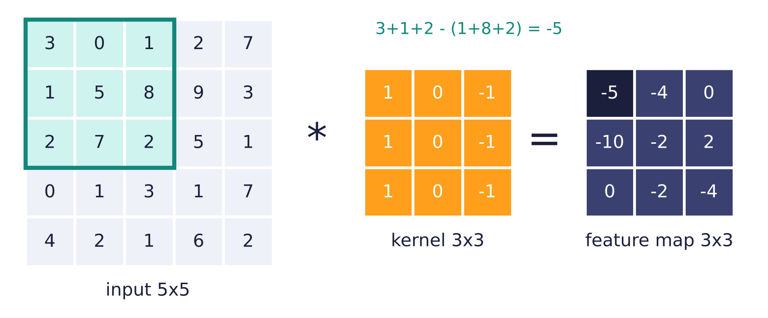
عملیات کانولوشن
کرنل روی تصویر می‌لغزد؛ در هر مکان حاصل‌ضرب عنصربه‌عنصر جمع زده می‌شود و یک عدد از Feature Map ساخته می‌شود

Slide 6
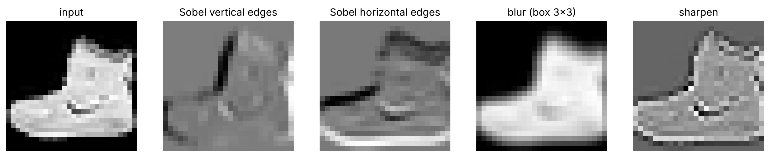
فیلترهای کلاسیک روی یک تصویر واقعی
در CNN مقادیر کرنل‌ها پارامترهای قابل آموزش‌اند و شبکه خودش فیلترهای مفید را یاد می‌گیرد

Slide 7
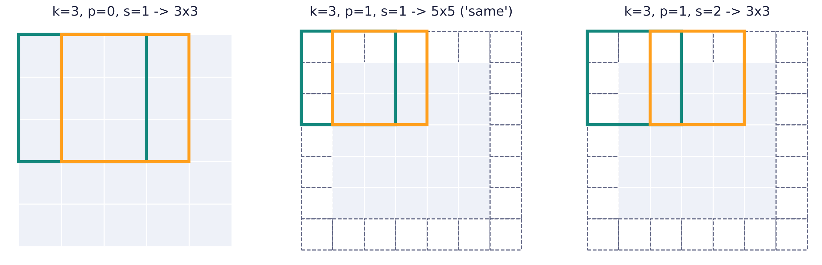
Padding، Stride و ابعاد خروجی
Padding: افزودن صفر دور تصویر
با کرنل ۳×۳ و padding=1 ابعاد حفظ می‌شود.
Stride: فاصله گام‌های لغزش؛ با stride=2 ابعاد نصف می‌شود.
هر فیلتر روی همه کانال‌های ورودی اعمال و جمع می‌شود.

Slide 8
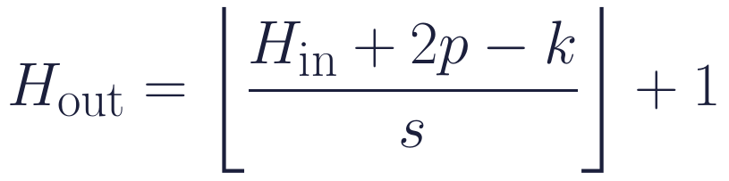
دو فرمول که باید حفظ باشید
۱۶ فیلتر ۳×۳ روی تصویر رنگی: فقط ۴۴۸ پارامتر
لایه Linear معادل همین ورودی و خروجی: بیش از ۵۰ میلیون پارامتر
nn.Conv2d ورودی با شکل (N, C, H, W) می‌گیرد.

Slide 9
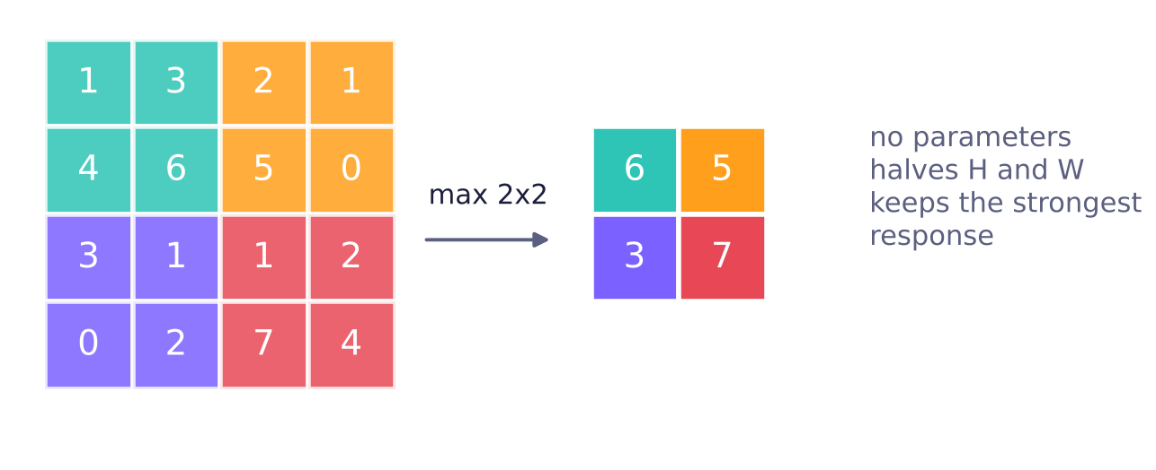
Pooling و میدان دید (Receptive Field)
Max Pooling: بیشینه هر ناحیه ۲×۲
Global Average Pooling در CNNهای مدرن به‌جای Flatten
دو لایه ۳×۳ پشت سر هم: میدان دید ۵×۵
یادگیری سلسله‌مراتبی: لبه ← جزء ← شیء

Slide 10
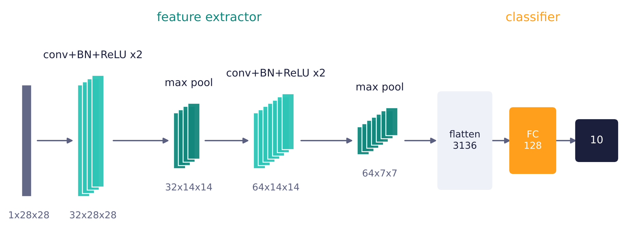
معماری CNN جلسه: دو بلوک کانولوشنی و طبقه‌بند
۴۶۸٬۲۰۲ پارامتر؛ لایه‌های کانولوشنی فقط حدود ۶۵ هزار و بقیه در لایه Linear اول

Slide 11
پیاده‌سازی در PyTorch
بلوک: Conv → BatchNorm → ReLU → Pool
تعداد کانال‌ها زیاد و ابعاد مکانی کم می‌شود.
آموزش: AdamW و OneCycleLR، ۱۰ Epoch
def conv_block(c_in, c_out):
return nn.Sequential(
nn.Conv2d(c_in, c_out, 3, padding=1),
nn.BatchNorm2d(c_out), nn.ReLU(),
nn.Conv2d(c_out, c_out, 3, padding=1),
nn.BatchNorm2d(c_out), nn.ReLU(),
nn.MaxPool2d(2))
class SimpleCNN(nn.Module):
def __init__(self):
super().__init__()
self.features = nn.Sequential(conv_block(1, 32),
conv_block(32, 64))
self.classifier = nn.Sequential(
nn.Flatten(), nn.Dropout(0.3),
nn.Linear(64 * 7 * 7, 128), nn.ReLU(),
nn.Linear(128, 10))
def forward(self, x):
return self.classifier(self.features(x))

Slide 12
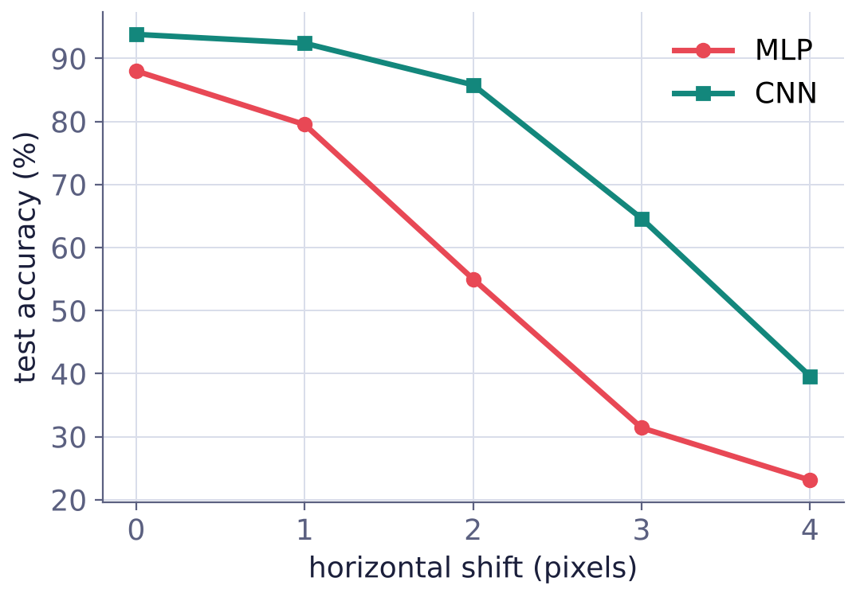
نتیجه: CNN در برابر MLP
دقت آزمون CNN: ۹۳/۸٪
MLP جلسه ۴: ۸۸/۱٪
خطاهای بین Shirt، T-shirt و Coat به‌طور محسوسی کم شد.
با جابه‌جایی ۴ پیکسلی: CNN ۴۰٪ در برابر MLP ۲۳٪

Slide 13
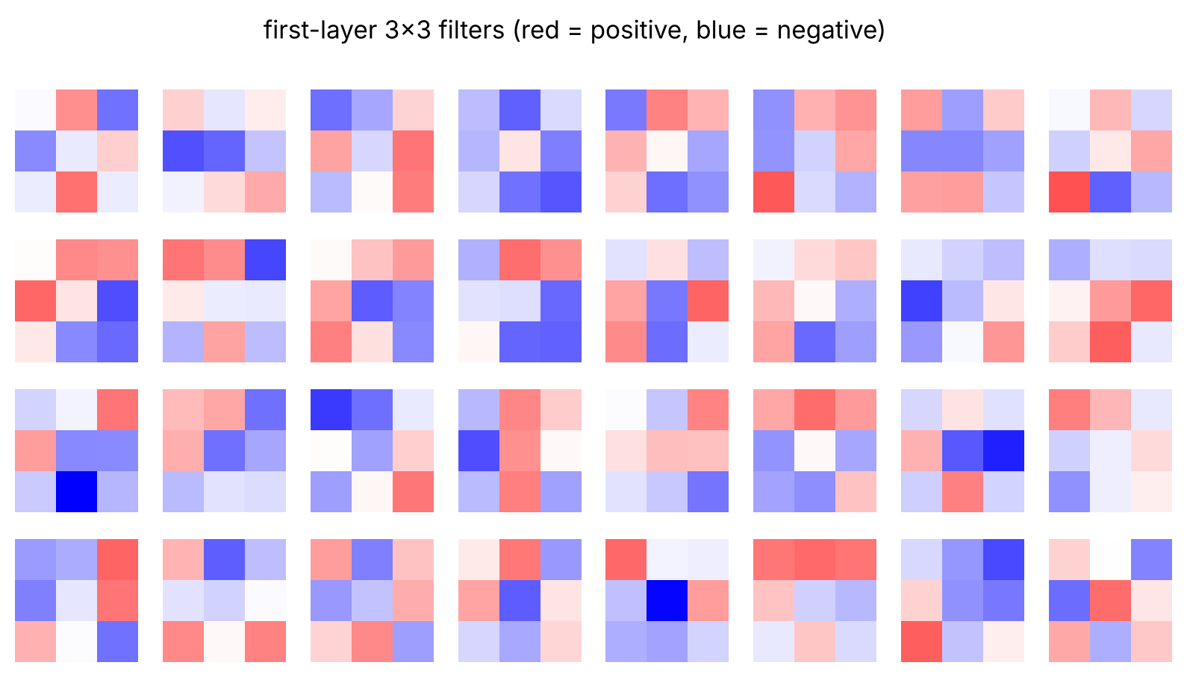
فیلترهای یادگرفته‌شده در لایه اول
آشکارسازهای لبه و بافت در جهت‌های مختلف؛ هیچ‌کدام دستی طراحی نشده‌اند

Slide 14
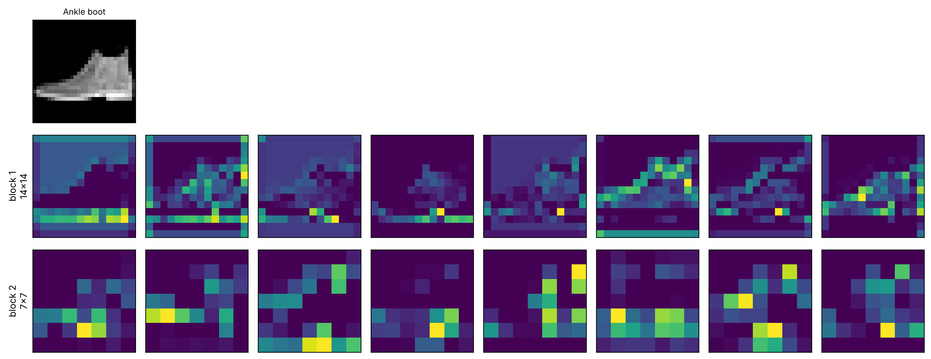
Feature Mapها: از لبه تا مفهوم
بلوک اول هنوز شبیه تصویر است؛ بلوک دوم انتزاعی‌تر و هر نقشه به یک ویژگی سطح بالاتر حساس است

Slide 15
تصاویر رنگی: CIFAR-10
۶۰٬۰۰۰ تصویر رنگی ۳۲×۳۲ در ۱۰ کلاس
بسیار سخت‌تر از Fashion-MNIST
سه بلوک کانولوشنی، Global Average Pooling و Augmentation
این بخش را روی GPU در Colab اجرا کنید.
برای دقت بالاتر به شبکه‌های عمیق‌تر نیاز داریم: جلسه ۸

Slide 16
جمع‌بندی
CNN با اتصال محلی و اشتراک وزن، پارامترها را کم و ساختار فضایی را حفظ می‌کند.
کانولوشن = لغزاندن فیلتر یادگرفتنی؛ هر فیلتر یک Feature Map می‌سازد.
دو فرمول کلیدی: ابعاد خروجی و تعداد پارامتر لایه کانولوشنی
Pooling ابعاد را کم و میدان دید را زیاد می‌کند.
ساختار رایج: بلوک‌های Conv → BN → ReLU → Pool و سپس طبقه‌بند
CNN از MLP دقیق‌تر و نسبت به جابه‌جایی مقاوم‌تر است.

Slide 17
تمرین
تابع conv2d_naive را با stride و padding گسترش دهید و با F.conv2d مقایسه کنید.
۱
ابعاد خروجی و تعداد پارامترهای هر لایه CifarCNN را دستی حساب کنید.
۲
MaxPool2d را با کانولوشن stride=2 جایگزین کنید؛ پارامتر و دقت چه تغییری می‌کند؟
۳
BatchNorm را از CifarCNN حذف کنید و منحنی‌های آموزش را مقایسه کنید.
۴
Confusion Matrix مدل CIFAR-10 را رسم و خطاها را تحلیل کنید.
۵

